Slide 1
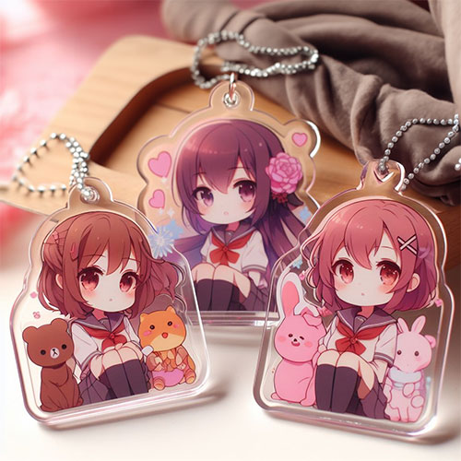
【提案書】
オリジナルアクリルキーホルダー（小）
特徴
アイドルやアーティスト、アニメや漫画のキャラをフルカラーでプリントできる厚さ約3mmのアクリルキーホルダー。50×50mm以内であれば、デザインに合わせて自由な形にカットできます。
商品写
納期
納期スペース
仕様
素材：透明アクリル3㎜厚
サイズ：W50×H50㎜以内
包装：個別袋入れ
備考：印刷：UVインクジェット
お見積
お見積りスペース

